Slide 1
Итоговая аттестация
Разработка модели прогнозирования стоимости алмазов на основании их характеристик
Михалёв Игорь Никитич
2024

Slide 2
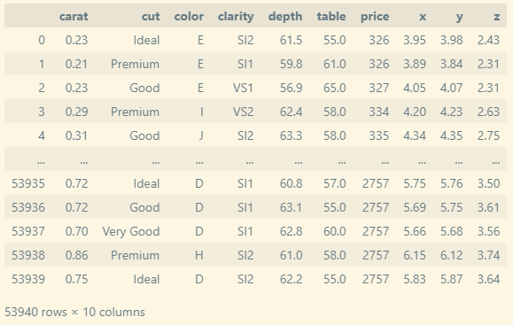
Постановка задачи
Исходные данные
Предприятие занимается производством алмазов с последующей реализацией их на аукционах.
Для максимизации прибыли компании важно верно определить начальную стоимость каждого лота. При завышенной оценке, есть риск не найти покупателя за разумное время. А при заниженной оценке, есть высокий риск продать лот по заниженной стоимости, что приводит к снижению выручки.
В настоящее время для определения начальной стоимости привлекаются внешние оценщики, чьи услуги стоят не малых денег.
Необходимо разработать модель оценки алмаза по его характеристикам для автоматизации процесса оценки без привлечения внешних экспертов.
В нашем распоряжении есть набор данных о характеристиках и стоимости алмазов, проданных ранее.

Slide 3
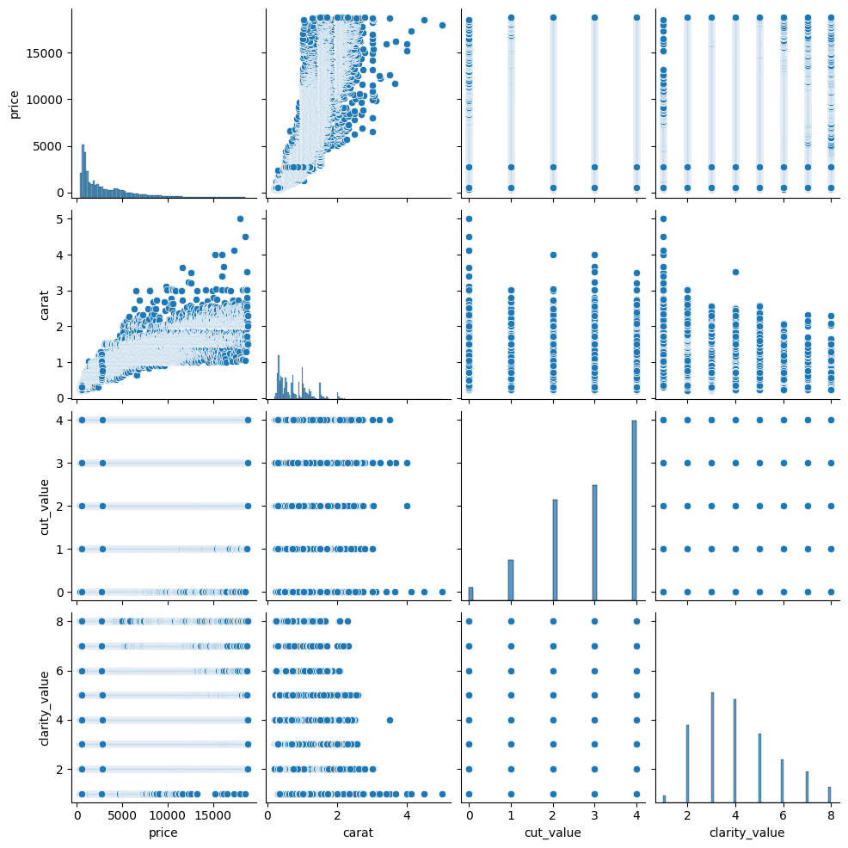
Обзор целевой переменной и её взаимосвязей

Slide 4
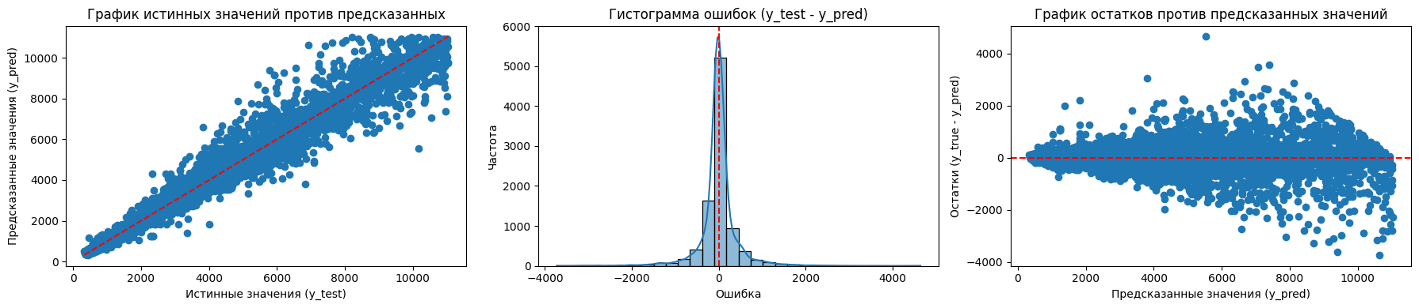
Характеристики полученной модели
R2 0.972741338821542 MAE 239.3837605941586
RMSE 432.6882003151373 MAPE 0.08587977817190633

Slide 5
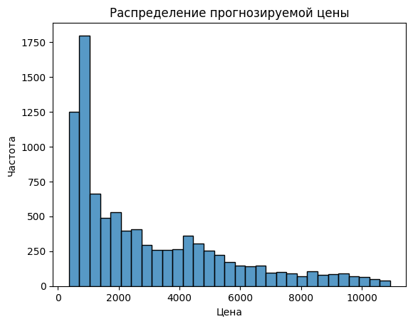
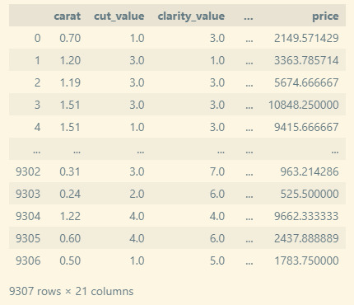
Прогноз
С помощью полученной модели была проведена оценка стоимости имеющихся складских запасов готовой продукции, которой можно руководствоваться при её последующей реализации.

Slide 6

Заключение
Поставленная задача решена
В результате проделанной работы была сформирована модель оценки алмазов по их характеристикам.
Среднее отклонение спрогнозированной стоимости от реальной составляет 8.6%, что является хорошим результатом.
Полученная модель объясняет 97.3% факторов влияющих на цену.

